Slide 1


UNIVERSIDAD TÉCNICA ESTATAL DE QUEVEDO
FACULTAD DE CIENCIAS DE LA INGENIERÍA
INGENIERÍA TELEMÁTICA
MATERIA DE AYUDANTÍA:
CÁLCULO DIFERENCIAL
TEMA: DERIVADA DE FUNCIONES EXPONENCIALES Y LOGARÍTMICAS
DOCENTE: ING. DIANA ISABEL VILLACÍS MONTOYA MCS
AYUDANTE DE CÁTEDRA:
MORALES COBEÑA MIYAKO KUSHIRO
SPA 2024 - 2025
12 de diciembre 2024

Slide 2
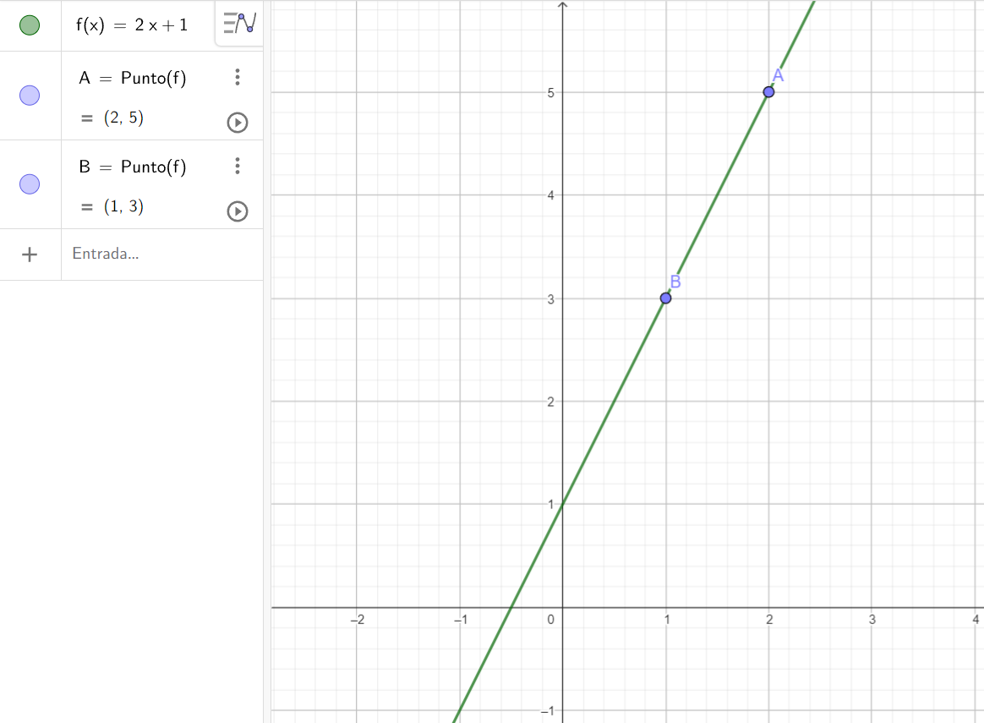
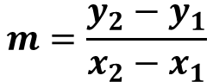
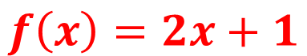
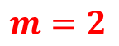
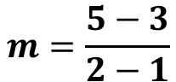
$$f\left(x\right)=2x+1$$
¿QUÉ ES LA DERIVADA?
PENDIENTE
$$m=\frac{y_{2}−y_{1}}{x_{2}−x_{1}}$$
$$m=\frac{5−3}{2−1}$$
$$m=2$$
Gráfica generada en Geogebra.

Slide 3

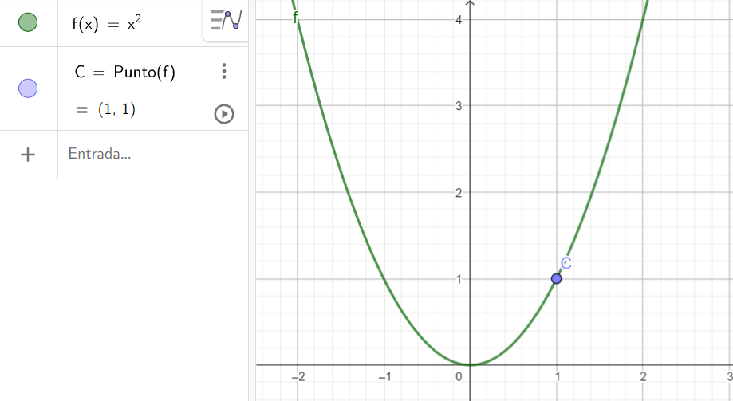
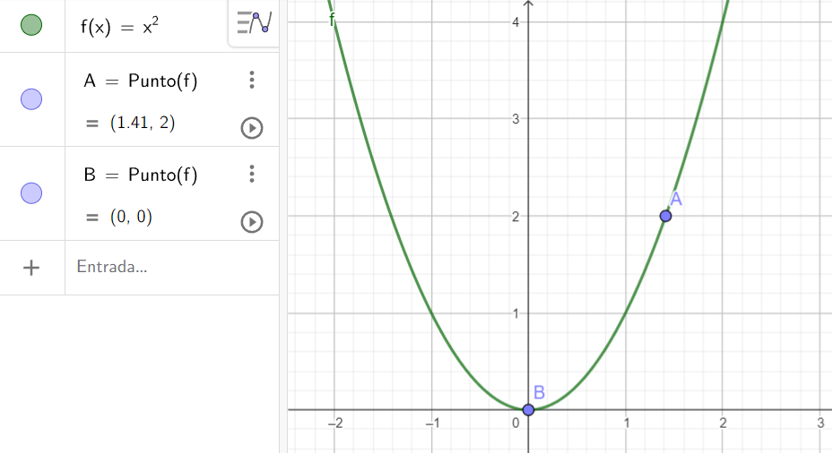
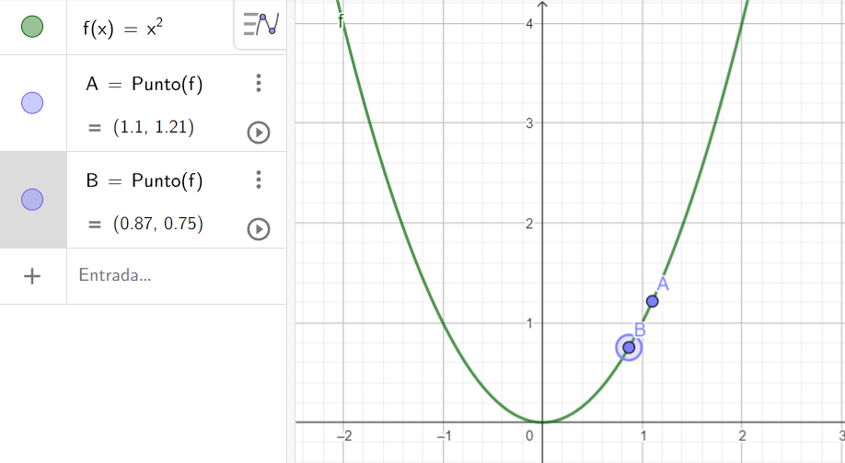
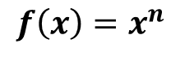

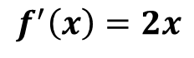
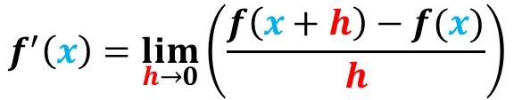
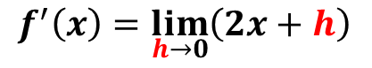
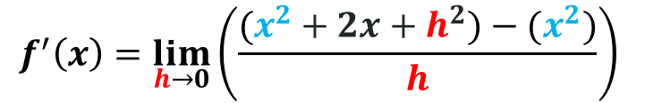
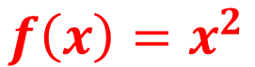
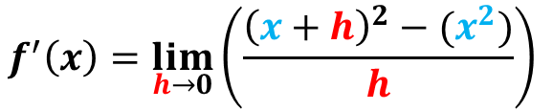
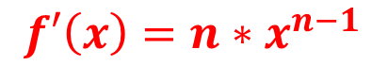
$$f\left(x\right)=x^{2}$$
¿QUÉ ES LA DERIVADA?
$$f^{′}\left(x\right)=\lim_{h→0}\left(\frac{{\left(x+h\right)}^{2}−(x^{2})}{h}\right)$$
FÓRMULA
$$f^{′}\left(x\right)=\lim_{h→0}\left(\frac{(x^{2}+2x+h^{2})−(x^{2})}{h}\right)$$
$$f^{′}\left(x\right)=\lim_{h→0}\left(\frac{f\left(x+h\right)−f(x)}{h}\right)$$
$$h$$
$$f^{′}\left(x\right)=\lim_{h→0}\left(2x+h\right)$$
$$f\left(x\right)=x^{n}$$
$$f^{′}\left(x\right)=2x$$
$$f′\left(x\right)={n∗x}^{n−1}$$

Slide 4


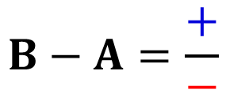
$$B−A=\frac{+}{−}$$
A
B
B
A

Slide 5
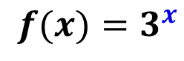
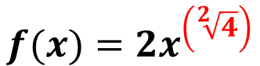
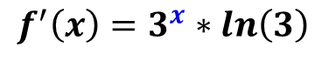
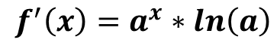
¿QUÉ ES UNA FUNCIÓN EXPONENCIAL?
FUNCIÓN NO EXPONENCIAL
$$f(x)={2x}^{\left(\sqrt[2]{4}\right)}$$
FUNCIÓN EXPONENCIAL
FÓRMULA
$$f^{′}\left(x\right)=a^{x}∗ln\left(a\right)$$
$$f(x)=3^{x}$$
$$f^{′}\left(x\right)=3^{x}∗ln\left(3\right)$$

Slide 6
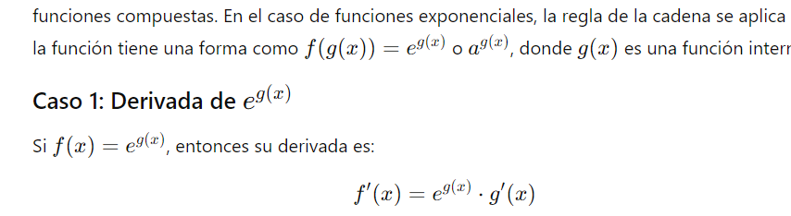
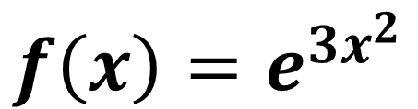
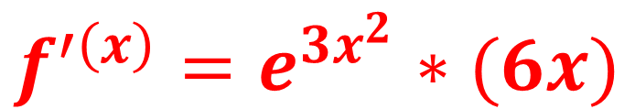
REGLA DE LA CADENA EN F.E
(Stewart, 2016).
$$f\left(x\right)=e^{3x^{2}}$$
$$f^{′\left(x\right)}=e^{3x^{2}}∗(6x)$$

Slide 7
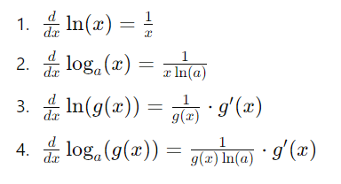
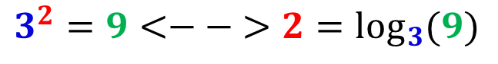
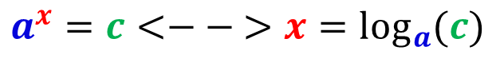
¿QUÉ ES UNA FUNCIÓN LOGARÍTMICA?
RELACIÓN CON
FUNCIONES
EXPONENCIALES
FÓRMULAS
$$a^{x}=c<−− >x=\log_{a}{(c)}$$
$$3^{2}=9<−− >2=\log_{3}{(9)}$$

Slide 8
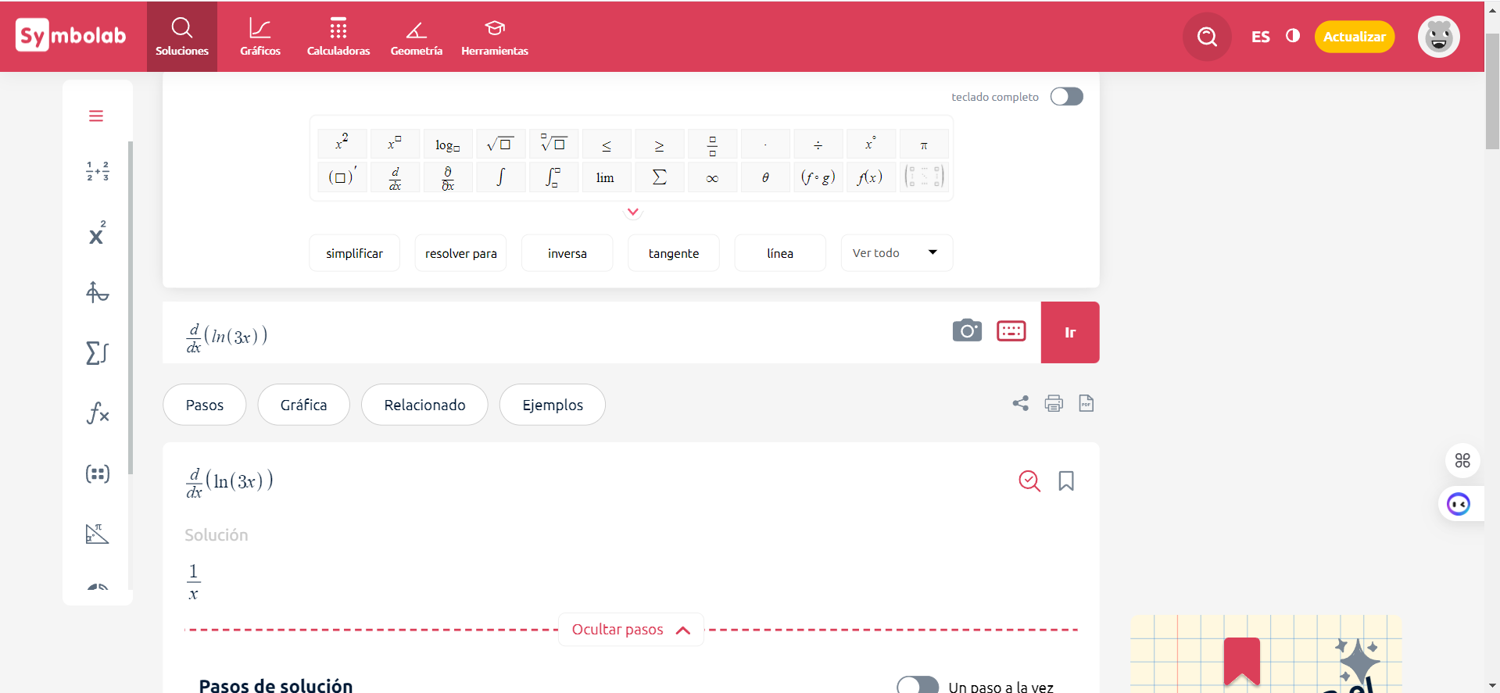
RECURSOS
https://es.symbolab.com/solver/step-by-step/%5Cfrac%7Bd%7D%7Bdx%7D%5Cleft(ln%5Cleft(3x%5Cright)%5Cright)?or=input

Slide 9
BIBLIOGRAFÍA
funciones. (2024, December 12). Tabla de derivadas. https://www.funciones.xyz/tabla-de-derivadas/
Stewart, James. (2016). Calculus : early transcendentals : metric version. Cengage Learning.
SYMBOLAB. (2024, December 12). SYMBOLAB. https://es.symbolab.com/

